Slide 1








초등학교 고학년
학교폭력 예방활동
또래와 상담해볼까요?
Notes:
이번 시간에는 ‘나의 시간은 내가 통제한다’는 주제로 사이버 자기조절에 대해 알아보는 시간을 가져보도록 하겠습니다.

Slide 2

활동 목표
또래 상담자가 되는 방법을 연습하고 또래 상담 실천을 다짐한다.
활동 순서
도입
전개
마무리
또래 상담 방법 알아보기
또래 상담 연습하기
또래 상담자가 되어봐요
Notes:
이번 시간의 활동 목표는 사이버 공간에서 자기조절이 필요한 이유를 알고 스스로를 조절할 수 있는 힘을 기를수 있다. 입니다.
활동순서는 사이버 자기조절 필요성 인식하기, 사이버 자기조절 힘 기르기, 활동소감 나누기 입니다.

Slide 3
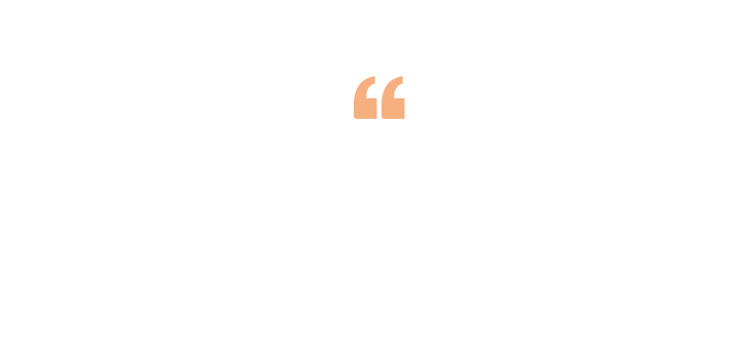

도입
▶ 또래 상담 방법 알아보기
나의 고민을 잘 들어주는 사람들의 특징은?
내 이야기를 잘 들어준다.
내 마음을 이해해 준다.
내 비밀을 지켜준다.
나를 진심으로 걱정해준다.
나를 무시하거나 비난하지 않는다.
Notes:
해당 차시 운영 시 교사가 학생에게 구두로 설명하는 내용을 본 슬라이드노트에 작성

Slide 4
도입
▶ 또래 상담 방법 알아보기
친구의 이야기 잘 들어주는 4가지 방법
1
집중해서 들어주기
시선
친구 바라보기
끼어들지 않고
말 끊지 않기
표정
공감적 표정 짓기
몸짓
고개 끄덕이기
맞장구
음~, 그랬구나. 등 적절한 반응
Notes:
해당 차시 운영 시 교사가 학생에게 구두로 설명하는 내용을 본 슬라이드노트에 작성

Slide 5
도입
▶ 또래 상담 방법 알아보기
친구의 이야기 잘 들어주는 4가지 방법
2
반복하며 들어주기
친구의 말을 자신이 이해한
내용으로 바꾸어
그대로 반복하여 말해주기
주의 : ‘판단하지 않기’
친구가 말한 의도를
왜곡하지 않아야 함.
넘어졌는데
친구가 일으켜
주어 고마운
마음이 들었구나!
Notes:
해당 차시 운영 시 교사가 학생에게 구두로 설명하는 내용을 본 슬라이드노트에 작성

Slide 6
도입
▶ 또래 상담 방법 알아보기
친구의 이야기 잘 들어주는 4가지 방법
3
질문하며 들어주기
친구가 말한 의도나 느낌을
제대로 이해하지 못했을 경우
이해할 때까지
“네가 말한 것은
~라는 뜻이야?” 처럼
질문을 통해 보다 분명하게
친구의 이야기를 이해하기
네가 말한 뜻은
친구에게 미안했는데 부끄러워서
망설였다는 거야?
Notes:
해당 차시 운영 시 교사가 학생에게 구두로 설명하는 내용을 본 슬라이드노트에 작성

Slide 7
도입
▶ 또래 상담 방법 알아보기
친구의 이야기 잘 들어주는 4가지 방법
4
격려하며 들어주기
친구의 마음을 공감하며
긍정적으로 이야기 해주기
비판하거나 비난하지 말고
친구를 격려해주기
조언보다는 앞으로
잘 될 것 이라는
희망의 메시지 전하기
너 정말 대단하다.
나라면 용기가
없어서 그렇게 말 못했을 거야.
Notes:
해당 차시 운영 시 교사가 학생에게 구두로 설명하는 내용을 본 슬라이드노트에 작성

Slide 8
도입
▶ 또래 상담 방법 알아보기
친구의 이야기 잘 들어주는 4가지 방법
1
집중해서
들어주기
3
네가 말한 뜻은
친구에게 미안했는데 부끄러워서
망설였다는 거야?
질문하며
들어주기
끼어들지 않고
말 끊지 않기
2
반복하며
들어주기
4
격려하며
들어주기
넘어졌는데
친구가 일으켜 주어 고마운
마음이 들었구나!
너 정말 대단하다.
나라면 용기가
없어서 그렇게 말 못했을 거야.
Notes:
해당 차시 운영 시 교사가 학생에게 구두로 설명하는 내용을 본 슬라이드노트에 작성

Slide 9
전개
▶ 또래 상담 연습하기
친구 이야기 들어주기 약속
1
진지하게 참여합니다. 장난처럼 말하지 않습니다.
솔직하게 말합니다. 곤란한 내용은 익명을 말하거나 다른 친구의 경험처럼 이야기 해도 됩니다.
이야기 친구만 말합니다.
중간에 말을 끊거나 끼어들지 않고 끝까지 듣습니다.
친구가 한 말은 친구의 경험이므로
다른 사람에게 전달하지 않고 비밀을 지켜줍니다.
활동하는 도중 질문에 대한 대답이 곤란한 경우
한 번은 통과할 수 있습니다.
2
3
4
5
Notes:
해당 차시 운영 시 교사가 학생에게 구두로 설명하는 내용을 본 슬라이드노트에 작성

Slide 10
전개
▶ 또래 상담 연습하기
친구 이야기 들어주기 연습
이야기
친구
반복
친구
질문
친구
격려
친구
1
이야기 친구는 질문카드를 뽑아 질문을 읽고 자신의 경험을 이야기 한다.
반복 친구는 친구의 이야기를 반복한다.
질문 친구는 친구의 이야기를 잘 이해하기 위한 질문을 한다.
격려 친구는 적절한 말로 격려 또는 위로 한다.
역할을 차례대로 바꾸어 가며 연습한다.
2
3
4
5
Notes:
해당 차시 운영 시 교사가 학생에게 구두로 설명하는 내용을 본 슬라이드노트에 작성

Slide 11
전개
▶ 또래 상담 연습하기
친구 이야기 들어주기 연습
이야기
친구
학교 끝나고 친구들이랑 함께 떡볶이 먹으러 가기로 했는데 그날 하필 내가 청소당번이라 다른 친구들이 운동장에서 나를 기다려 주기로 했어. 나는 최대한 빨리 끝내고 운동장에 가보니 아이들이 없어서 분식집에 가보니 다 먹고 집에 가 버렸더라...
반복
친구
친구들이 너를 기다려 주기로 해 놓고 먼저 가 버렸구나.
질문
친구
너는 친구들이 기다리고 있을 거라 생각했는데 친구들이 먼저 가서 속상했던 거야?
격려
친구
그때 너 정말 화나고 속상했겠다. 나도 그런 적 있었어.
Notes:
해당 차시 운영 시 교사가 학생에게 구두로 설명하는 내용을 본 슬라이드노트에 작성

Slide 12
마무리
▶ 또래 상담자가 되어봐요
좋은 또래 상담자가 되기 위한 우리의 노력
1
또래 상담자가 되기 위해 앞으로 어떻게 친구와 대화할지 붙임쪽지에 써 봅시다.
일주일 동안 또래 상담자 되기 나만의 미션을 정해 실천해봅시다.
여러 의견 중에 함께 노력할 학급 미션을 정해봅시다.
일주일 뒤 좋은 또래 상담자로서 활동한 내용을 발표해봅시다.
2
3
4
Notes:
해당 차시 운영 시 교사가 학생에게 구두로 설명하는 내용을 본 슬라이드노트에 작성

Slide 13
마무리
▶ 또래 상담자가 되어봐요
또래 상담자 활동 시 주의점
1
또래 상담자는 친구가 말한 경험을 전달하지 않고,
비밀을 지켜줍니다.
도움이 필요한 친구를 돕는 방법은 평화롭고 도덕적이어야 합니다.
또래 상담자는 어른이 아니므로, 어려운 일은 먼저 선생님과 상담하세요.
학급에서 정한 규칙대로 다양한 친구들의 이야기를 들어주세요.
2
3
4
Notes:
해당 차시 운영 시 교사가 학생에게 구두로 설명하는 내용을 본 슬라이드노트에 작성

Slide 14
Answer
질의응답
Question
Thank you
감/사/합/니/다

